Slide 1
Technologie přípravy pokrmů Metody tepelných úprav metoda smažení Mgr. Kamila Kroupová
TPP Illková: str. 27-28

Slide 2
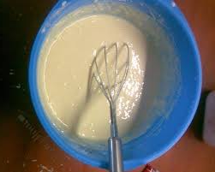
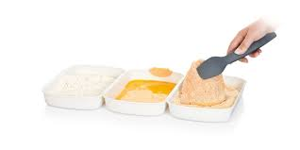
Metoda smažení
Smažení je úprava potravin a pokrmů v přiměřeně rozpáleném tuku (170 až 185°C).
Při smažení se na povrchu potravin rychle tvoří ochranná kůra, která částečně
omezuje ztráty cenných látek.
Potraviny na smažení obalujeme nebo namáčíme do vhodných obalů připravených z vejce, mouky a strouhanky nebo do těstíčka připravovaného z vejce, příslušné kapaliny a z mouky.
Obal pokrmů, který tvoří podstatnou část kůry, obsahuje škrobovité látky. Tyto
smažením mění svoji strukturu tj. dextrinují a utvářejí charakteristickou křupavou, dozlatova zabarvenou vrstvu.

Slide 3
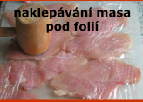
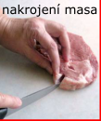
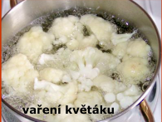
Úprava masa před obalováním
Maso před smažením očistíme, odstraníme (blány, šlachy, křupky) a naporcujeme.
Maso s kostí částečně nebo úplně vykostíme, naporcujeme, naklepeme a osolíme, popř. okořeníme.
Některé potraviny upravujeme částečným povařením (zelenina), uvařením (vepřový jazyk), spařením (mozeček) apod.

Slide 4
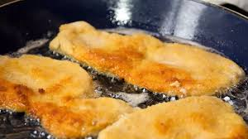
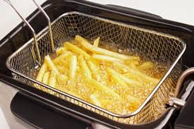
Zásady při smažení
Nízké potraviny smažíme v malém množství tuku;
Vyšší potraviny smažíme ve velkém množství tuku (fritézy).
Používáme pouze tuk na smažení.
Teplota tuku je od 160 – 180 ºC.
Správně rozehřátý tuk poznáme tak, že do tuku hodíme kousek tvrdšího pečiva, když tuk zašumí, můžeme smažit.
Před smažením potravinu lehce oklepneme a zbavíme se přebytečné strouhanky. Nikdy nepoužíváme přepálený tuk.

Slide 5
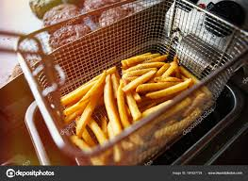
Fritování
Fritování je tepelná úprava podobná smažení. Pokrm je při fritování zcela ponořen do horkého oleje. Příprava rychlejší a také rovnoměrnější.
Potraviny vkládáme do smažícího koše, až když je tuk vyhřátý na vhodnou teplotu pro určitý druh upravované potraviny.
Dodržujeme optimální teplotu 180°C (při nižší teplotě dochází k nasáknutí potravin tukem).
Nepřehřívat olej příliš dlouho, snižuje se tak jeho kvalita.
Neměly by se míchat různé druhy oleje a vůbec ne olej s tukem dohromady.
Nezapomínat na včasnou a
pravidelnou výměnu použitého oleje.

Slide 6
Tuky vhodné ke smažení
Smažené pokrmy určitě nejsou prospěšné našemu tělu. Přesto jsou velmi oblíbené a lidé se jich neradi vzdávají. Když už se ale rozhodnou smažit, pak by měli vždy hledět na vhodnost tuku. Měřítkem kvality oleje na tepelnou úpravu je jeho tepelná stabilita. Tedy hraniční teplotní bod, při kterém se olej začíná přepalovat.
řepkový olej - má nejnižší obsah nasycených mastných kyselin a oproti tomu vysoký podíl mononenasycených mastných kyselin, což z něj činí jednoznačně nejvhodnější olej na tepelnou úpravu. (190-232°C)
rýžový olej – i když je méně tradiční, můžete jej na smažení klidně použít. Jeho tepelná stabilita je totiž 215 stupňů Celsia.
sádlo – tento tuk je sice teplotně stabilní (cca 180 stupňů Celsia), a z tohoto pohledu by se tedy mohl zdát pro smažení vhodný. Ale obsahuje velké množství nasycených tuků.

Slide 7
Kdy se tuky přepálí
Řepkový olej - až při 240 stupních Celsia
Rýžový olej - až při 215 stupních Celsia
Extra panenský olivový olej - při 210 stupních Celsia
Olivový olej z pokrutin - při 210 stupních Celsia
Slunečnicový olej - při 180 stupních Celsia
Sádlo - už při 180 stupních Celsia
Máslo - už při 110 stupních Celsia (Ghee je máslo, ze kterého byla odstraněna voda a další látky v ní obsažené, 252° C)
Doporučení:
https://www.youtube.com/watch?v=WBRTTVKAx3k
https://www.youtube.com/watch?v=qS3UmaPodAw

Slide 8
Zdroje:
POHLREICH, Zdeněk. Kulinárium. Praha: Sevruga, 2017. ISBN 978-80-906893-0-5.
Technologie přípravy pokrmů 1., Hana Sedláčková, Pavel Vstoupal, Nakladatelství Fortuna 2002
Technologie přípravy pokrmů 2., Hana Sedláčková, Nakladatelství Fortuna 2002
Obrázky:
https://d15-a.sdn.szn.cz/d_15/c_img_E_I/lAYser.jpeg?fl=cro,0,0,1250,703%7Cres,1200,,1%7Cwebp,75
http://www.milujivareni.cz/_sites/fit/upload/images/a32c48c4b0e7a927eb64c53f3c4f6f1c_9-4-brambor-hranolky-smazeni-shutterstock-143677396.jpg?ver=123456789

